Slide 1
УПРАВЛЕНЧЕСКАЯ МОДЕЛЬ ВНЕУРОЧНОЙ ДЕЯТЕЛЬНОСТИ КАК СРЕДСТВО РАЗВИТИЯ ЛИЧНОСТНЫХ РЕЗУЛЬТАТОВ МЛАДШИХ ШКОЛЬНИКОВ С ОГРАНИЧЕННЫМИ ВОЗМОЖНОСТЯМИ ЗДОРОВЬЯ
Учитель начальных классов
МАОУ «СОШ № 49» г.Перми
Гребенщикова Наталья Юрьевна
Соавтор
канд. пед. наук, доцент
кафедры теории и технологии обучения и воспитания
младших школьников
Волкова Лилия Викторовна

Slide 2
Обучающийся с ограниченными возможностями здоровья – физическое лицо, имеющее недостатки в физическом и (или) психологическом развитии, подтвержденные психолого-медико-педагогической комиссией и препятствующие получению образования без создания специальных условий.
ФЗ «Об образовании в РФ» № 273 ФЗ

Slide 3
Личностные результаты – это система ценностных отношений обучающихся к себе, другим участникам образовательного процесса, самому образовательному процессу и его результату, реализуемая педагогом.
Сравнение требований к личностным результатам
ФГОС НОО | Изменения ФГОС НОО
готовность и способность обучающихся к саморазвитию | готовность и способность обучающихся к саморазвитию
сформированность мотивации к обучению и познанию | сформированность мотивации к обучению и познанию
ценностно-смысловые установки обучающихся, отражающие их индивидуально-личностные позиции | ценностно-смысловые ориентации и установки обучающихся, отражающие их индивидуально-личностные позиции
социальные компетенции и личностные качества | социально значимые личностные качества
сформированность основ гражданской идентичности | Сформированность основ российской гражданской идентичности
 | активная деятельностная позиция

Slide 4
Внеурочная деятельность – это деятельностная организация на основе вариативной составляющей базисного учебного (образовательного) плана, отличная от урочной системы обучения: экскурсии, кружки, секции, круглые столы, конференции, диспуты, КВН, школьные научные общества, олимпиады, соревнования, поисковые и научные исследования и т. д.; занятия по направлениям внеучебной деятельности учащихся, позволяющие в полной мере реализовать требования федерального государственного образовательного стандарта.
ФГОС НОО

Slide 5
Направления внеурочной деятельности:
спортивно-оздоровительное;
духовно-нравственное;
социальное;
общеинтеллектуальное;
общекультурное.
Виды деятельности: игровая, познавательная,
проблемно-ценностное общения, досугово-развлекательная, художественное творчество,, социальное творчество, трудовая, спортивно-оздоровительная, туристко-краеведческая.

Slide 6
Модели внеурочной деятельности:
«Базовая модель»
«Оптимизационная модель»
«Модель дополнительного образования»
«Инновационно - образовательная модель»
«Школа полного дня»
Алгоритм построения модели внеурочной деятельности:
Первый этап – изучить все нормативные и распорядительные документы.
Второй этап - выяснить образовательные запросы детей и их родителей.
Третий этап – проанализировать полученные данные.
Четвертый этап - изучить дополнительные образовательные услуги, предлагаемые ближайшими учреждениями.

Slide 7
Факторы, которые нужно учитывать при построении модели:
территориальное расположение образовательной организации;
особенности контингента;
уровень развития дополнительного образования в образовательной организации;
методическое, программное обеспечение воспитательной деятельности учителей и классных руководителей;
кадровое обеспечение образовательного процесса внеурочной деятельности (наличие психолога, социального педагога, библиотекаря, учителей, реализующих внеурочную деятельность);
материально-техническое обеспечение внеурочной деятельности.

Slide 8
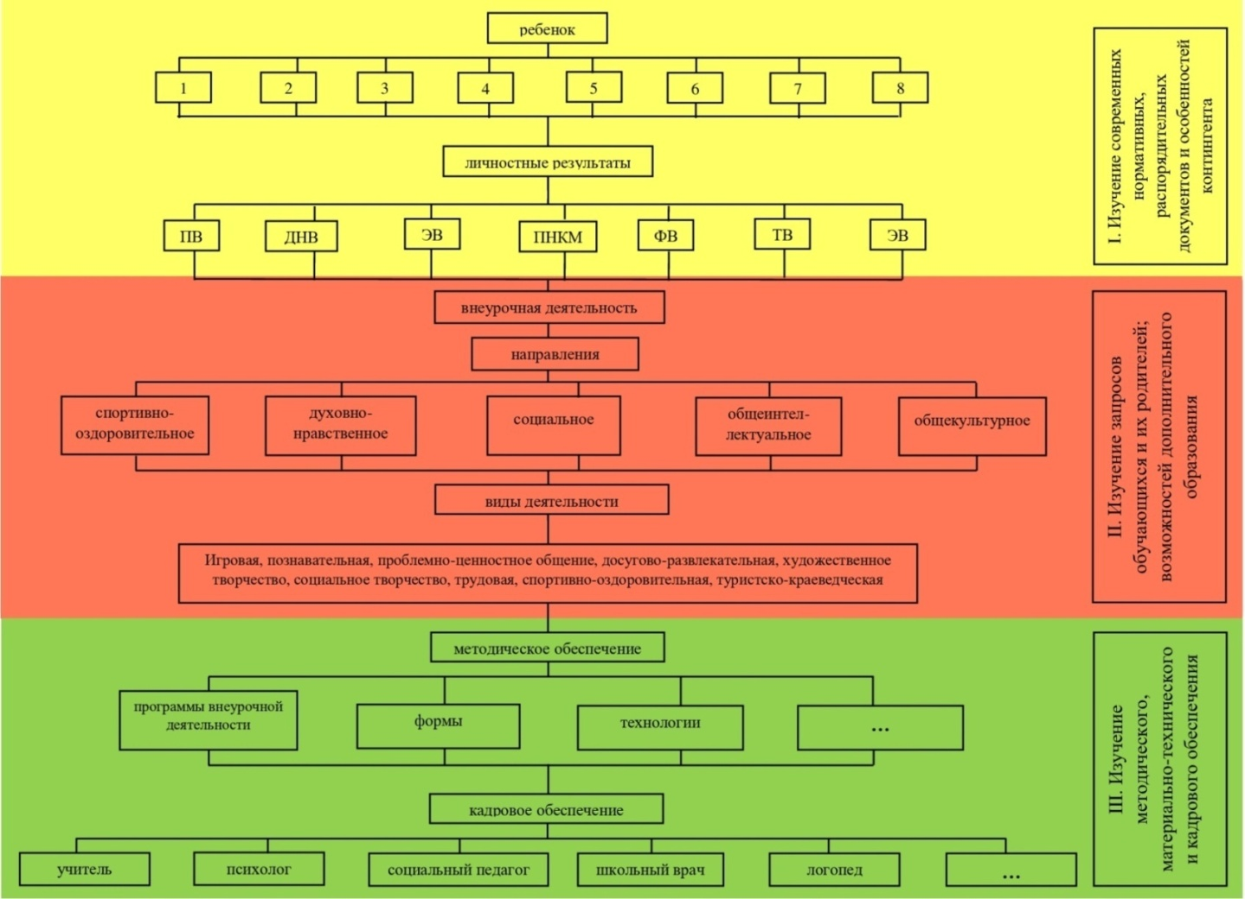

Slide 9
Нормативно-правовые документы:
Конституция Российской Федерации ст.43;
Закон «Об образовании в Российской Федерации» от 27 декабря 2012 г. № 273-ФЗ ;
Постановление Правительства Российской Федерации от 12 марта 1997 г. № 288 «Об утверждении Типового положения о специальном (коррекционном) образовательном учреждении для обучающихся, воспитанников с ограниченными возможностями здоровья» ;
Приказ Минобрнауки России от 30 августа 2013 г. № 1015 «Об утверждении Порядка организации и осуществления образовательной деятельности по основным общеобразовательным программам – образовательным программам начального общего, основного общего и среднего общего образования» (Зарегистрировано в Минюсте России 01.10.2013 N 30067) ;
Постановление Правительства РФ от 31 июля 1998 г. № 867 «Об утверждении Типового положения об образовательном учреждении для детей, нуждающихся в психолого-педагогической и медико-социальной помощи» ;
Письмо Министерства образования Российской Федерацииот 04.09.1997 N 48 (ред. от 26.12.2000) «О специфике деятельности специальных (коррекционных) образовательных учреждений I-VIII видов»;
Приказ Минтруда и соцзащиты РФ от 18 октября 2013 г. № 544-н «Об утверждении профессионального стандарта «Педагог» (педагогическая деятельность в сфере дошкольного, начального общего, основного общего, среднего общего образования) (воспитатель, учитель).

Slide 10
Восприятие | искажение образов; отсутствие перестройки; нет осмысленности, целостности, избирательности; поверхностность.
Мышление | вялость процессов; нет обобщений, сравнений, оценки; снижено наглядно-действенное, наглядно-образное и словесно-логическое; анализ беден и фрагментарен; отсутствие внутренних взаимосвязей
Речь | неразвиты фонетическая, лексическая, грамматическая стороны; задержка понимания речи; дефицит слов; трудности звукобуквенного анализа и синтеза при понимании.
Память | слабая; лучше запоминают многократно повторяемую, яркую информацию.
Внимание | низкая устойчивость; трудность распределения и замедленность переключения; быстрая отвлекаемость.
Движения | затруднена пространственная ориентировка; задержка формирования двигательных навыков; низкая двигательная активность; нет точности и координации; двигательная расторможенность.
Поведение | безынициативность, неумение самостоятельно действовать; импульсивность; повышенная возбудимость; подчиненность; слабость собственных намерений; стереотипность; сниженная самооценка;
.

Slide 14
